Slide 1

Η ΕΚΚΛΗΣΙΑ ΤΗΣ ΚΡΗΤΗΣ

Slide 2
Η Εκκλησία Κρήτης είναι Ανατολική Ορθόδοξη Εκκλησία με καθεστώς ημιαυτονομίας διατηρώντας κανονική εξάρτηση από το Οικουμενικό Πατριαρχείο
Η Εκκλησία της Κρήτης απαρτίζεται από την Ιερά Αρχιεπισκοπή Κρήτης και οκτώ Ιερές Μητροπόλεις.
Ανώτερη εκκλησιαστική διοικητική Αρχή της Κρήτης είναι η Ιερά Επαρχιακή Σύνοδος της Εκκλησίας Κρήτης, που εδρεύει στο Ηράκλειο της οποίας πρόεδρος είναι ο Αρχιεπίσκοπος Κρήτης και μέλη οι Σεβασμιώτατοι Μητροπολίτες Κρήτης.

Slide 3
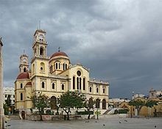
ΑΡΧΙΕΠΙΣΚΟΠΗ ΚΡΗΤΗΣ
ΚΑΘΕΔΡΙΚΟΣ ΝΑΟΣ ΤΟΥ ΑΓΙΟΥ ΜΗΝΑ
Η Ιερά Αρχιεπισκοπή Κρήτης είναι η έδρα της Εκκλησίας Κρήτης, η οποία είναι ημιαυτόνομη Ορθόδοξη Εκκλησία υπαγόμενη στο Οικουμενικό Πατριαρχείο Η περιφέρειά της περιλαμβάνει την πόλη του Ηρακλείου καθώς και μέρος του Νομού Ηρακλείου.
Μέχρι το 1967 ονομαζόταν «Ιερά Μητρόπολη Κρήτης». Από τότε, με απόφαση του Οικουμενικού Πατριαρχείου, ανυψώθηκε σε Αρχιεπισκοπή και ο Μητροπολίτης της έκτοτε φέρει τον τίτλο του Αρχιεπισκόπου. Αρχιεπίσκοπος Κρήτης από το 2022 είναι ο Ευγένιος(Ευάγγελος Αντωνόπουλος)

Slide 4
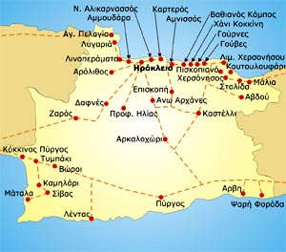
ΣΤΟΝ ΝΟΜΟ ΗΡΑΚΛΕΙΟΥ ΥΠΑΡΧΟΥΝ ΟΙ ΜΗΤΡΟΠΟΛΕΙΣ

Slide 5
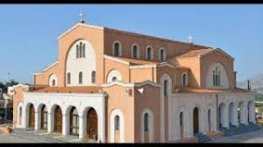
Ιερά Μητρόπολη Αρκαλοχωρίου, Καστελλίου και Βιάννου
ΤΡΙΚΛΙΤΟΣ ΜΗΤΡΟΠΟΛΙΤΙΚΟΣ ΝΑΟΣ ΤΟΥ ΑΓΙΟΥ ΑΝΔΡΕΑ ΣΤΟ ΑΡΚΑΛΟΧΩΡΙ
Η Μητρόπολη έχει έδρα της το Αρκαλοχώρι και περιλαμβάνει τμήματα της περιφερειακής ενότητας Ηρακλείου και οικισμούς των δήμων Μινώα, Βιάννου και Χερσονήσου. Μητροπολίτης της από την ίδρυσή της το 2001 είναι ο Ανδρέας Νανάκης Υπέρτιμος και Έξαρχος Πεδιάδος.

Slide 6
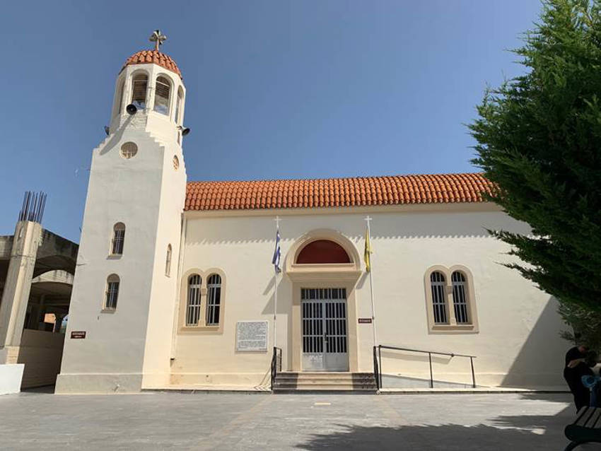
Ιερά Μητρόπολη Γορτύνης & Αρκαδίας
Η Μητρόπολη Γορτύνης και Αρκαδίας με έδρα τις Μοίρες καταλαμβάνει το ΝΔ τμήμα του νομού Ηρακλείου.
Η ιστορία της μητροπόλεως Γορτύνης και Αρκαδίας συνδέεται άρρηκτα με την ιεραποστολική δράση των Αποστόλων Παύλου και Τίτου.
Στα μέσα περίπου του 20ου αι. η έδρα μεταφέρθηκε στις Μοίρες, ενώ τη δεκαετία του 1960 μετονομάσθηκε σε Μητρόπολη Γορτύνης και Αρκαδίας.
Μητροπολίτης Γορτύνης και Ἀρκαδίας, Υπέρτιμος και Έξαρχος Κεντρώας Κρήτης είναι ο, κ. Μακάριος (Δουλουφάκης) .
ΝΑΟΣ ΤΟΥ ΑΓΙΟΥ ΓΕΩΡΓΙΟΥ ΜΟΙΡΩΝ

Slide 7
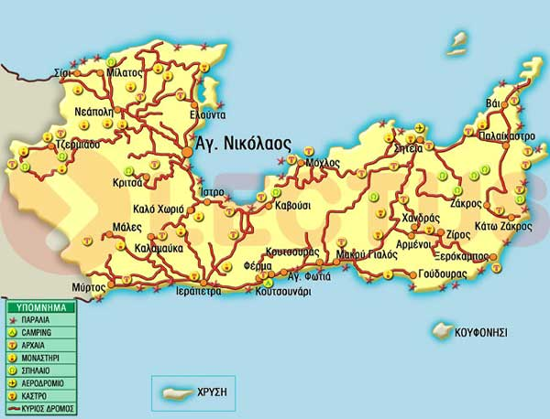
ΣΤΟΝ ΝΟΜΟ ΛΑΣΙΘΙΟΥ ΥΠΑΡΧΟΥΝ

Slide 8
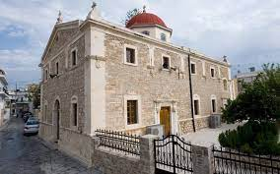
Ιερά Μητρόπολη Ιεραπύτνης και Σητείας
ΜΗΤΡΟΠΟΛΙΤΙΚΟΣ ΝΑΟΣ ΑΓΙΟΥ ΓΕΩΡΓΙΟΥ ΙΕΡΑΠΕΤΡΑΣ .
Η Μητρόπολη έχει έδρα της την Ιεράπετρα Λασιθίου και περιλαμβάνει τις άλλοτε επαρχίες Ιεράπετρας και Σητείας της περιφερειακής ενότητας Λασιθίου, ήτοι πόλεις και οικισμούς των δήμων Ιεράπετρας, Σητείας, καθώς και κάποιων οικισμών του Δήμου Αγίου Νικολάου και του Δήμου Βιάννου.
Μητροπολίτης είναι ο σεβασμιότατος Κύριλλος (Διαμαντάκης), υπέρτιμος και έξαρχος Ανατολικής Κρήτης πρώην πρωτοσύγκελος της Ιεράς Μητροπόλεως και Αρχιγραμματέας της Ιεράς Επαρχιακής Συνόδου της Εκκλησίας της Κρήτης.

Slide 9
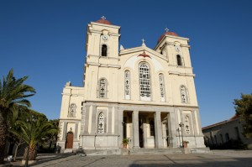
Ιερά Μητρόπολη Πέτρας και Χερρονήσου
Η Μητρόπολη έχει έδρα της τη Νεάπολη Λασιθίου και περιλαμβάνει οικισμούς των δήμων Αγίου Νικολάου και Οροπεδίου Λασιθίου, καθώς και ορισμένους οικισμούς του Δήμου Χερσονήσου.
Ο πλήρης τίτλος του εκάστοτε επισκόπου είναι «Μητροπολίτης Πέτρας και Χερρονήσου, Υπέρτιμος και Έξαρχος[α] Καρπαθίου πελάγους».
Τη θέση και τον τίτλο αυτό κατέχει σήμερα ο Σεβασμιώτατος κ.κ. Γεράσιμος (κατά κόσμον Γεώργιος Μαρματάκης), ο οποίος εξελέγη στις 8 Δεκεμβρίου 2015
ΙΕΡΟΣ ΝΑΟΣ ΜΕΓΑΛΗ ΠΑΝΑΓΙΑ (ΝΕΑΠΟΛΗ)

Slide 10
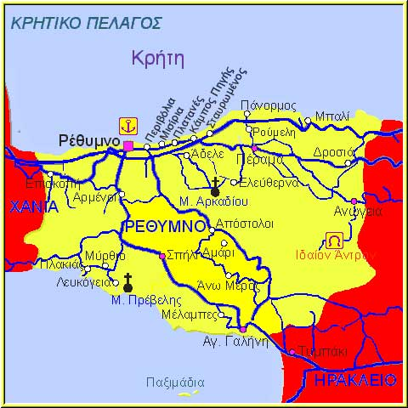
ΣΤΟΝ ΝΟΜΟ ΡΕΘΥΜΝΟΥ

Slide 11
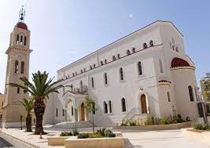
Ιερά Μητρόπολη Ρεθύμνης και Αυλοποτάμου
Ο ΝΑΟΣ ΤΗΣ ΠΟΛΙΟΥΧΟΥ ΤΟΥ ΡΕΘΥΜΝΟΥ ΑΓΙΑΣ ΒΑΡΒΑΡΑΣ.
Η Μητρόπολη έχει έδρα της το Ρέθυμνο και περιλαμβάνει την περιοχή του Νομού Ρεθύμνης. Μητροπολίτης της από το 2022 είναι ο κ. Πρόδρομος , (κατά κόσμον Ζαχαρίας Ξενάκης) Υπέρτιμος και Έξαρχος Άνω Κρήτης και πελάγους Κρητικού
Η εν λόγω μητρόπολη εμφανίζεται ιστορικά περί τον 15ο αιώνα,

Slide 12
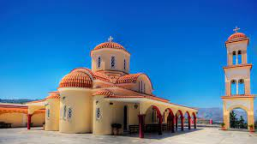
Ιερά Μητρόπολη Λάμπης, Συβρίτου και Σφακίων
ΙΕΡΑ ΜΟΝΗ ΑΓΙΩΝ ΡΑΦΑΗΛ, ΝΙΚΟΛΑΟΥ ΚΑΙ ΕΙΡΗΝΗΣ
Οι ενορίες της Ιεράς Μητρόπολης Λάμπης, Συβρίτου και Σφακίων περιλαμβάνουν τις περιφέρειες του Αγίου Βασιλείου, του Αμαρίου και των Σφακίων και καλύπτουν μία περιοχή με περίπου 12.000 κατοίκους. Η έδρα της Μητρόπολης βρίσκεται στο Σπήλι και η όλη περιοχή είναι σχετικά απομακρυσμένη και δυσπρόσβατη.
Σημερινός Μητροπολίτης της είναι ο Ειρηναίος,Υπέρτιμος και Έξαρχος Νοτίου Κρήτης και διαθέτει 78 ενορίες, 5 Μοναστήρια και 86 κληρικούς.

Slide 13
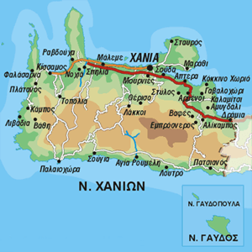
ΣΤΟΝ ΝΟΜΟ ΧΑΝΙΩΝ

Slide 14
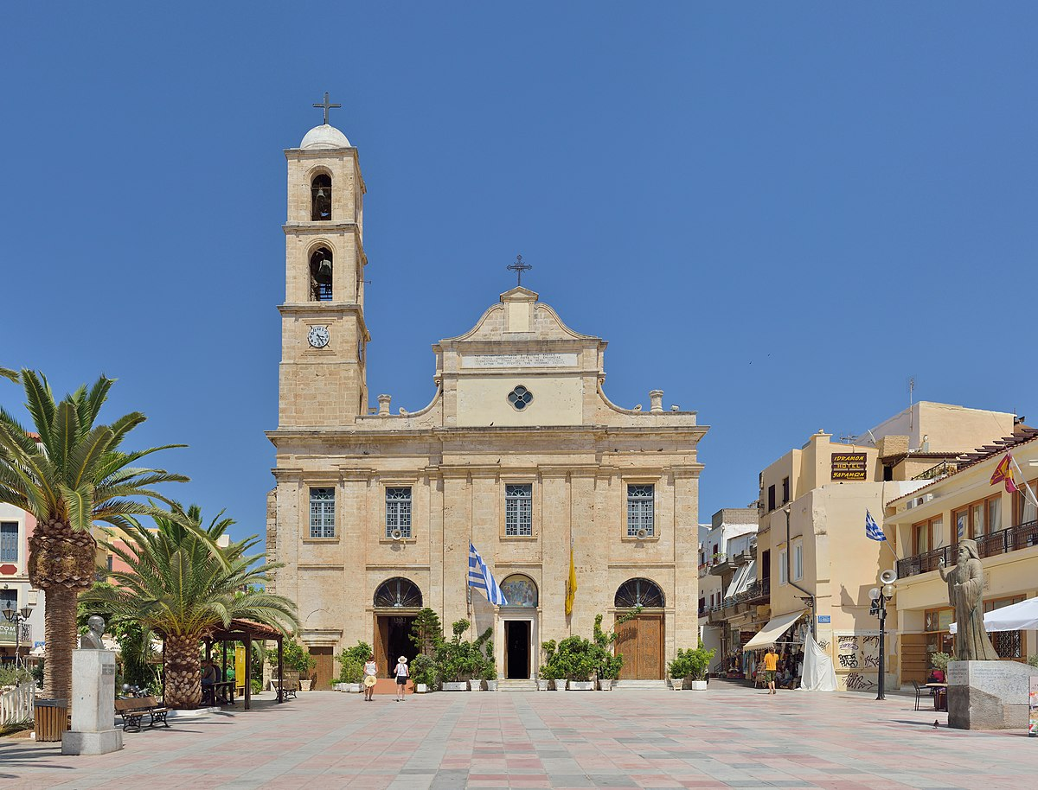
Ιερά Μητρόπολη Κυδωνίας και Αποκορώνου
ΙΕΡΟΣ ΚΑΘΕΔΡΙΚΟΣ ΝΑΟΣ ΕΙΣΟΔΙΩΝ ΧΑΝΙΩΝ
Η Μητρόπολη έχει έδρα της τα Χανιά και περιλαμβάνει τις πρώην επαρχίες Κυδωνίας και Αποκορώνου του νομού Χανίων.
Από το 2006, Μητροπολίτης της ήταν ο κ.κ. Δαμασκηνός (Παπαγιαννάκης). Ο πλήρης τίτλος του ήταν «Μητροπολίτης Κυδωνίας και Αποκορώνου, Υπέρτιμος και Έξαρχος Κρητικού και Μυρτώου πελάγους».Η μητρόπολη είναι εν χηρεία

Slide 15
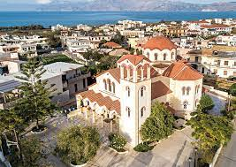
Ιερά Μητρόπολη Κισάμου και Σελίνου
Ι. ΜΗΤΡΟΠΟΛΙΤΙΚΟΣ ΝΑΟΣ ΕΥΑΓΓΕΛΙΣΜΟΥ ΤΗΣ ΘΕΟΤΟΚΟΥ ΚΙΣΑΜΟΥ
Η Μητρόπολη έχει έδρα της τον Κίσαμο και περιλαμβάνει τις δύο δυτικές πρώην επαρχίες του νομού Χανίων, την Κίσαμο και το Σέλινο. Μητροπολίτης της από το 2005 είναι ο Αμφιλόχιος Ανδρονικάκης υπέρτιμος και έξαρχος Εσπερίας Κρήτης
Επί Αρχιερατείας Ειρηναίου Γαλανάκη ανεγέρθηκαν πολλά ιδρύματα (τυπογραφείο, αγροτικές, τεχνικές και οικοκυρικές σχολές, οικοτροφεία, γηροκομεία) και ναοί, όπως και η Ορθόδοξη Aκαδημία Κρήτης στο Κολυμβάρι. Εκεί διεξήχθη η Πανορθόδοξη Σύνοδος του 2016.

